Slide 1
第五章 信号分析处理技术
信号的分类与描述
周期信号与离散频谱
非周期信号与连续频谱
测试信号分析
离散傅里叶变换

Slide 2
5.1 信号的分类与描述
按信号的性质
确定性信号
随机信号
按信号自变量的取值
连续时间信号
离散时间信号
从信号的能量
能量信号
功率信号

Slide 3
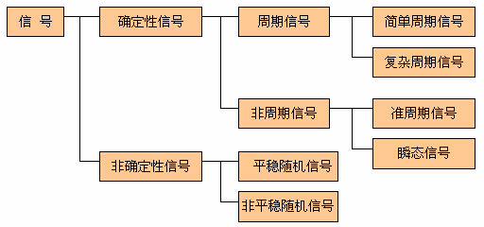
5.1.1 信号的分类
1、 确定性信号与随机信号
可以用明确数学关系式描述的信号称为确定性信号。
不能用数学关系式描述的信号称为随机信号，所描述物理现象是一种随机过程。

Slide 4
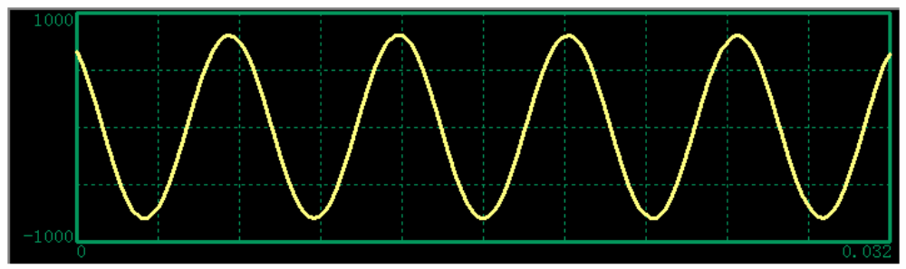
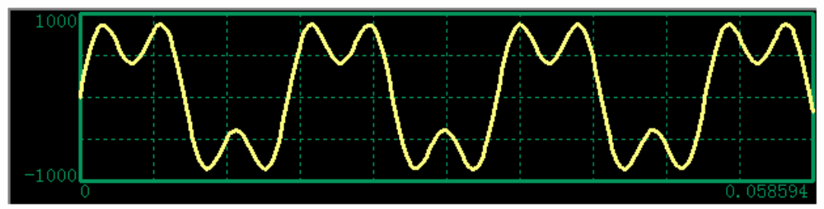
1）周期信号
按一定时间间隔重复出现的信号
x(t)=x(t+nT)
简单周期信号——正弦或余弦信号
复杂周期信号

Slide 5
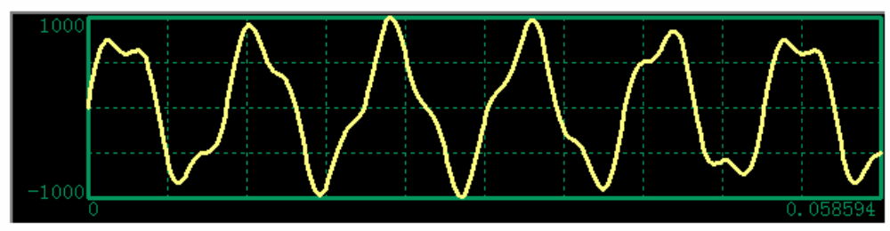
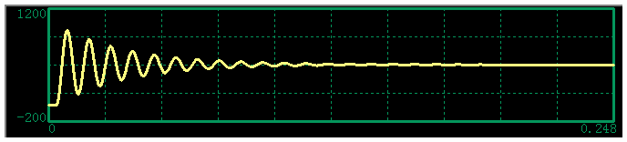
2）非周期信号
不会重复出现的信号
准周期信号:由多个周期信号合成，但各信号周期没有最小公倍数。
瞬态信号:持续时间有限的信号

Slide 6
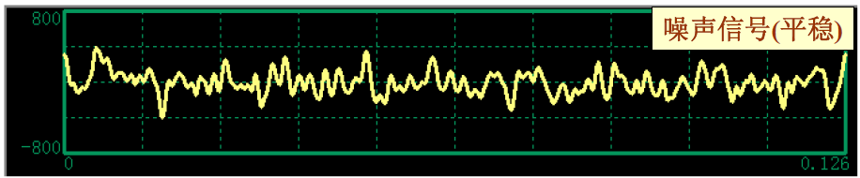
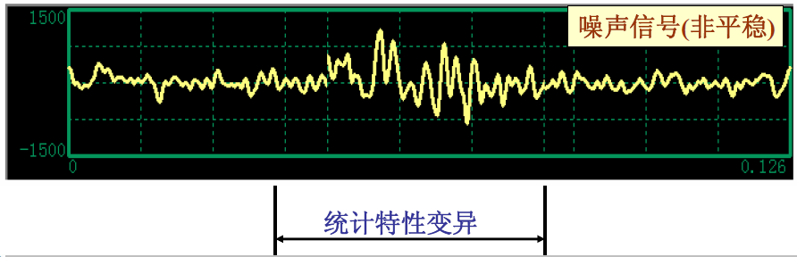
3）随机信号
不能用数学式描述，其幅值、相位变化不可预知，所描述物理现象是一种随机过程。

Slide 7
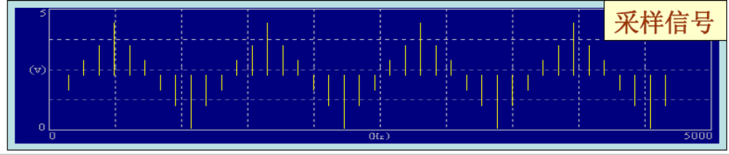
2、连续时间信号与离散时间信号
连续时间信号：在所有时间点上有定义，幅值可连续或离散（模拟信号、量化信号）
离散时间信号：在若干时间点上有定义，幅值可连续或离散（采样信号、数字信号）

Slide 8
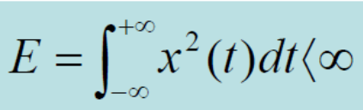
3、能量信号与功率信号
1）能量信号：在区间（-∞，∞），能量为有限值的信号称为能量信号，即满足条件
例如：瞬态信号

Slide 9
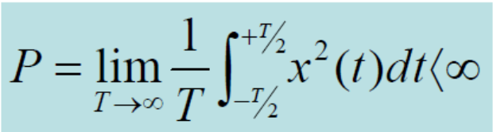
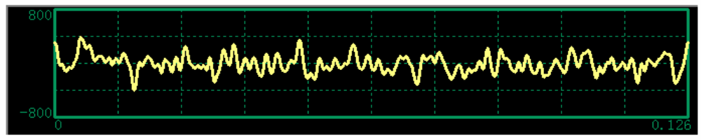
2）功率信号：在区间（-∞，∞），功率为有限值的信号称为功率信号，即满足条件
例如：持续时间无限信号
此时 E=∞

Slide 10
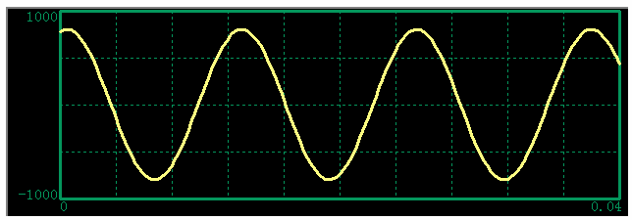
5.1.2 信号的描述
1、信号的时域描述􀂋
以时间为独立变量，描述信号随时间的变化特征，反映信号幅值随时间变化的关系。
波形图：时间为横坐标的幅值变化图，可计算信号的均值、均方值、方差、相关函数等统计参数。

Slide 11
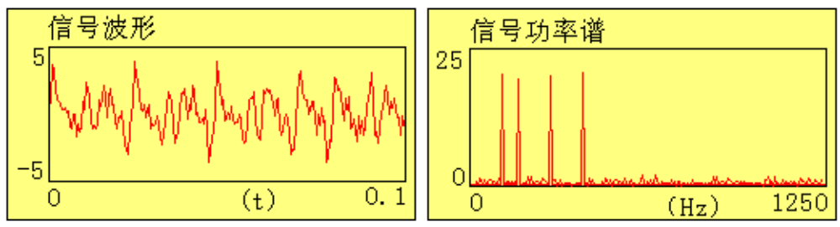
2、信号的频域描述
对信号进行傅里叶变换，以频率为独立变量，建立信号幅值、相位与频率的关系􀂋
频谱图：以频率为横坐标的幅值、相位变化图
幅值谱：幅值—频率图
功率谱：功率—频率图
相位谱：相位—频率图
振动信号波形和频谱

Slide 12
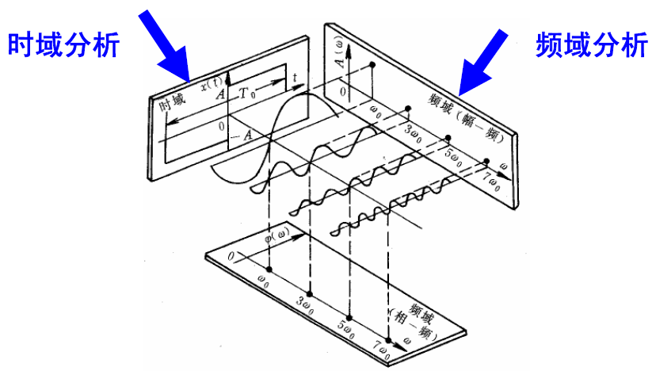
5.2 周期信号与离散频谱

Slide 13
傅立叶级数——周期信号分析的理论基础
周期信号可以利用傅里叶级数展开成多个乃至无穷多个不同频率的谐波信号的线性叠加。
Dirichlet条件（在一个周期内满足）
——函数或者为连续的，或者具有有限个第一类间断点；
——函数的极值点有限；
——函数是绝对可积的；
工程测试技术中的周期信号，大都满足该条件。

Slide 14
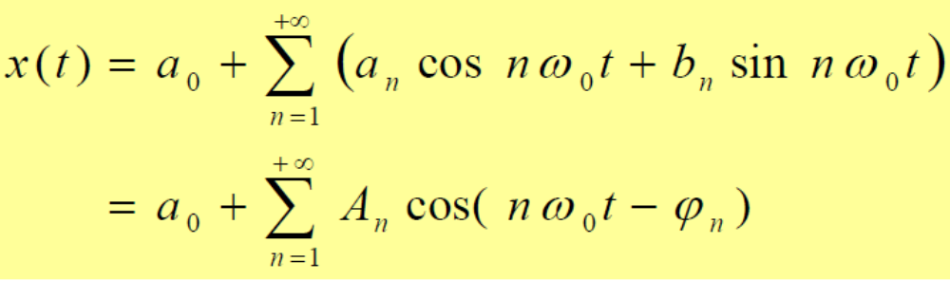
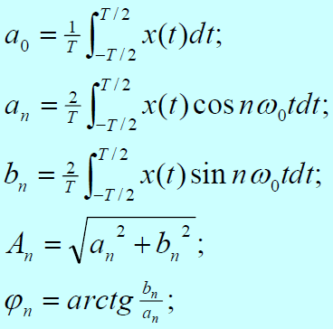
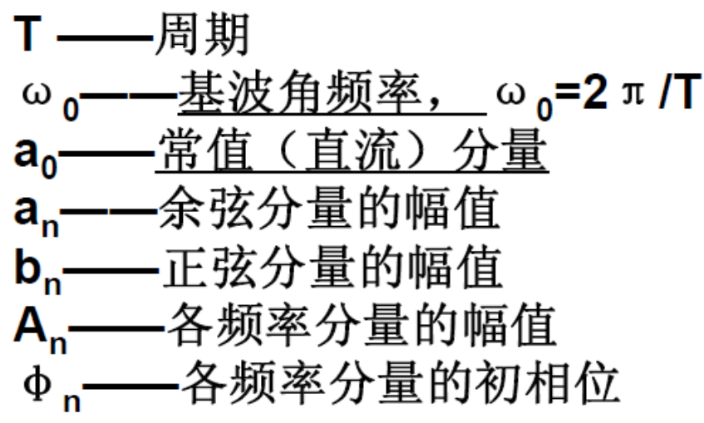
傅里叶级数的三角函数表达形式：
式中:

Slide 15
傅立叶级数的三角函数表达式表明：
——周期信号可以用一个常值分量a₀和无限多个谐波分量之和表示；
——A₁cos(ω₀t-ϕ₁)为一次谐波分量（或称基波），基波的频率与信号的频率相同，高次谐波的频率为基频的整倍数。

Slide 16


频谱图
——以ω为横坐标， a_{n} 、 b_{n}为纵坐标画图，称为实频、虚频谱图；
——以ω为横坐标，A_{n}、 为纵坐标画图，则称为幅值、相位谱；
——以ω为横坐标， 为纵坐标画图，则称为功率谱。

Slide 17
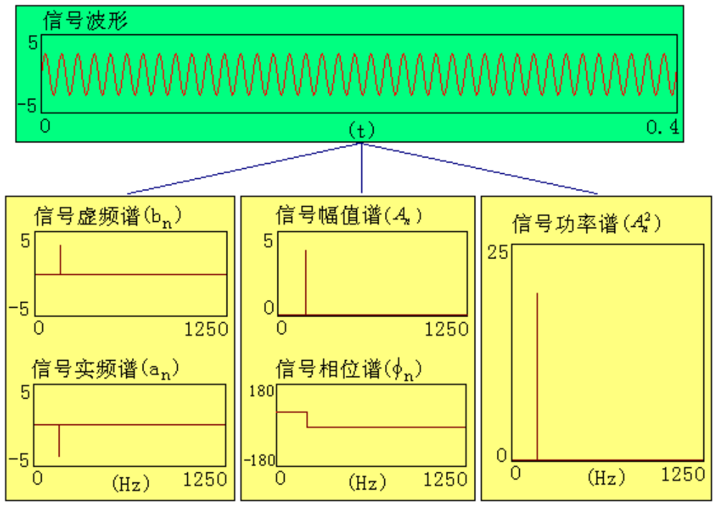
频谱图例

Slide 18
周期信号频谱的特点
离散性：周期信号的频谱是离散谱；􀂋
谐波性：每个谱线只出现在基波频率的整数倍上，基波频率是诸分量频率的公约数；
收敛性：一般周期信号展开成傅立叶级数后，在频域上是无限的，但从总体上看，其谐波幅值随谐波次数的增高而减小。因此，在频谱分析中没有必要取次数过高的谐波分量。

Slide 19
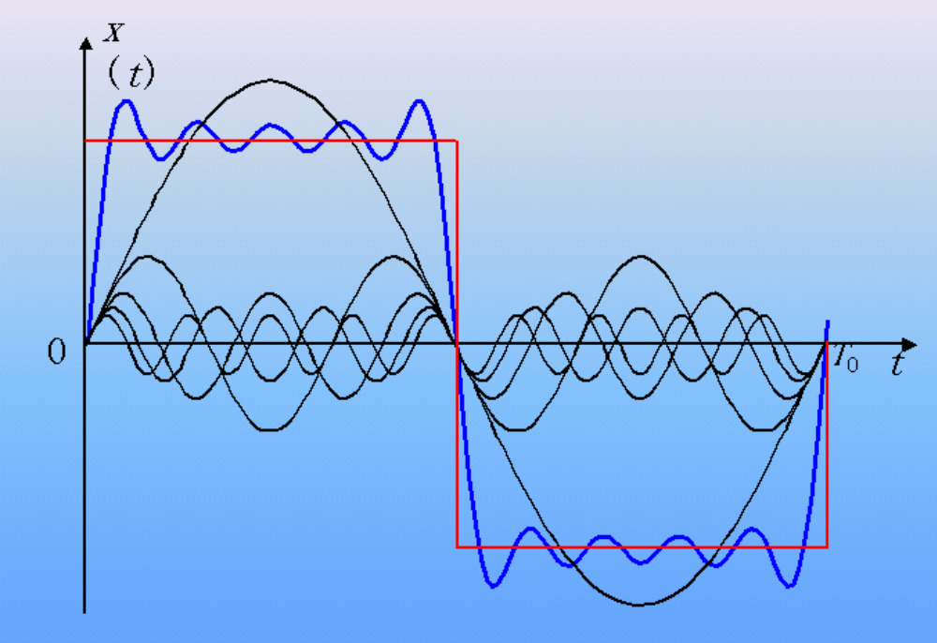
周期方波的分解与合成
信号能量主要集中在低频分量，谐波次数过高的分量所占能量少，可忽略不计。
取多少项合适呢？工程上提出了信号频带宽度(频宽)的概念。

Slide 20
信号频带宽度的概念
一个周期信号取有限项（有限个谐波分量）的傅立叶级数近似表示，因此有误差。
信号频带宽度与允许误差大小有关。通常将频谱中幅值下降到最大幅值的1/10时所对应的频率作为信号的频宽，称为1/10法则。􀂋
根据时域波形估计信号频宽：有突跳的信号，所取频带较宽，可取10 ω₀为频宽。无突跳的信号变化较缓（越缓越接近简谐），可取3 ω₀为频宽。

Slide 21

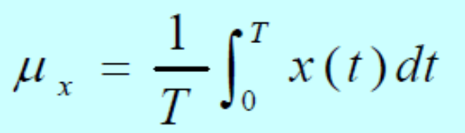
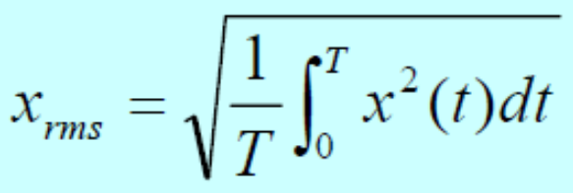
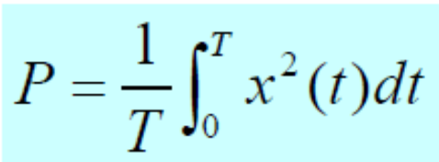
周期信号的强度描述
周期信号的强度用其峰值、均值、有效值和平均功率表述。
峰值：即信号的最大瞬时值。
均值：为信号的常值分量，表示信号的静态分量，反映信号在一个周期内的平均值。
有效值：信号的均方根值，反映信号功率的大小。
平均功率：信号的均方值。

Slide 22
5.3 非周期信号与连续频谱
对于定义于区间（-∞，+∞）上的非周期信号，在满足狄里赫利条件下，也能分解成许多谐波分量的叠加。
在周期信号x(t)的傅立叶级数中令周期T→∞，则在整个时间内表示x(t)的傅立叶级数也能在整个时间内表示非周期信号。
非周期信号频谱可由周期信号频谱导出(周期T→∞)

Slide 23
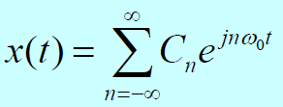
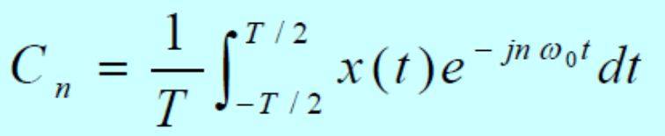
周期信号的指数傅立叶级数可写为

Slide 24
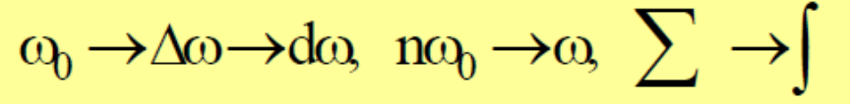
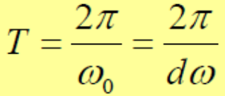
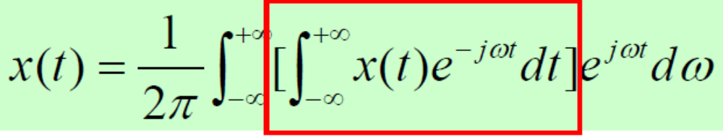
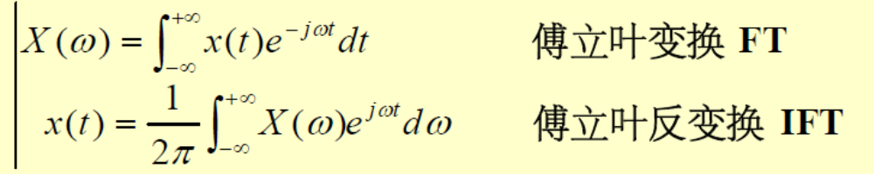
当周期T→∞时，

Slide 25
周期信号与非周期信号频谱分析的比较
相同点：可以分解为许多不同频率的谐波分量之和。
不同点：由于周期T—>∞，基频ω₀ —>dω，它包含了从零到无穷大的所有频率分量（连续谱）
各频率分量的幅值为X(ω)dω——是无穷小量，所以非周期信号频谱不能再用幅值表示，而必须用频谱密度函数X(ω)描述。

Slide 26

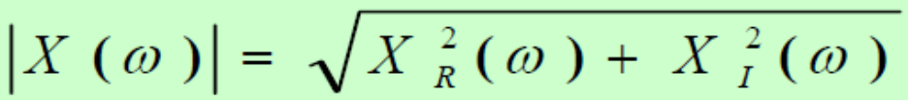
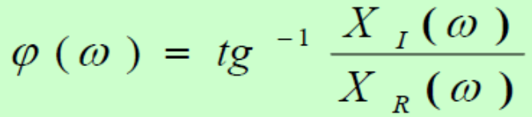
频谱密度函数X(ω)：表示角频率ω处单位频带宽度内频率分量的幅值与相位。
频谱密度函数为复数：
幅频谱函数
相频谱函数

Slide 27
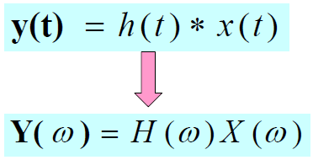
傅立叶变换的主要性质
频移特性——信号调制的数学基础
频率的搬移——调幅
卷积特性

Slide 28
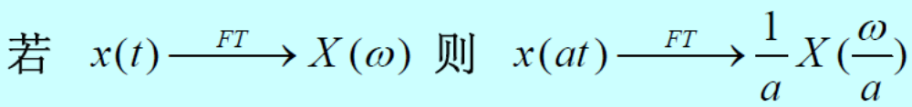
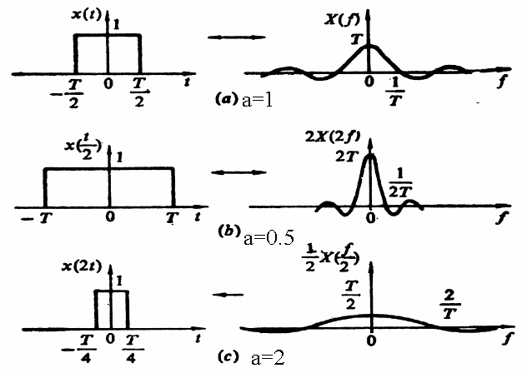
时间尺度特性（比例特性）

Slide 29
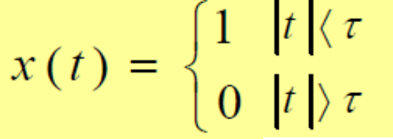
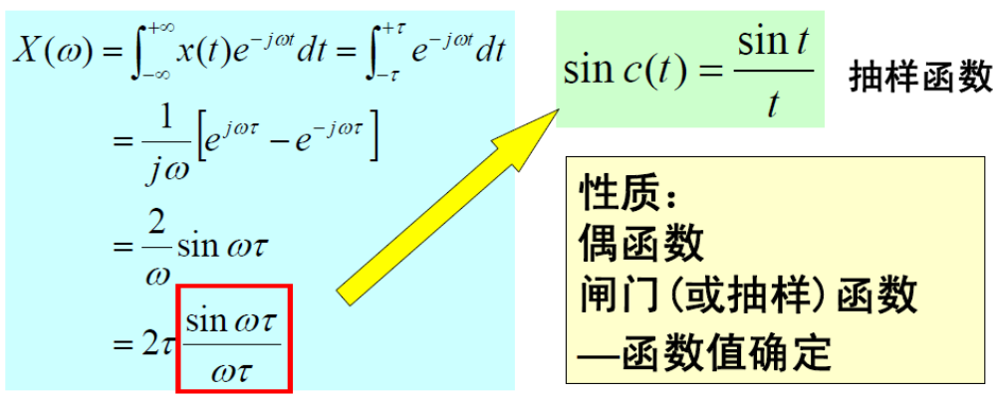
典型非周期信号的频谱
矩形脉冲信号的频谱

Slide 30
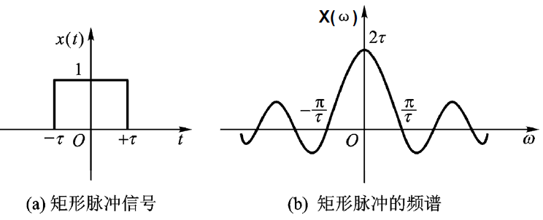
矩形脉冲信号的频谱分析：
1）脉冲宽度τ增大时，信号的能量将大部分集中低频区；τ→∞时，脉冲信号变成直流信号，频谱函数只集中在ω＝0处
2）脉冲宽度τ减小时，频谱的高频成分增加(频带宽度增大)；τ→0时，脉冲信号变成单位冲击信号，频谱函数扩展为均匀谱，频带宽度无限大

Slide 31
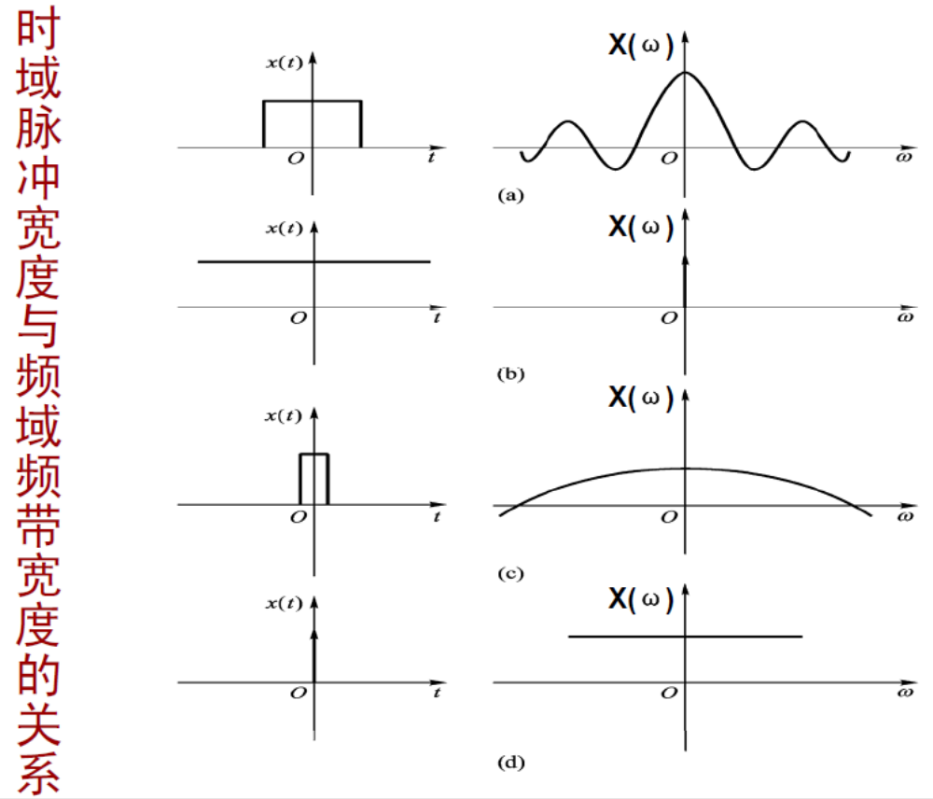

Slide 32
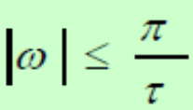
对于一个矩形脉冲信号，其能量主要集中在频谱中零频率到第一个过零点之间 ，所含能量达到信号全部能量的90%以上，故可将其定义为矩形脉冲信号的有效带宽。

Slide 33
5.4 信号的时域分析——相关分析
相关性是指信号的相似和关联程度 ，相关分析不仅可用于确定性信号，也可用于随机信号。
相关分析常用相关函数（自相关函数和互相关函数）来描述。
相关函数与功率谱（密度） 是一对傅立叶变换

Slide 34
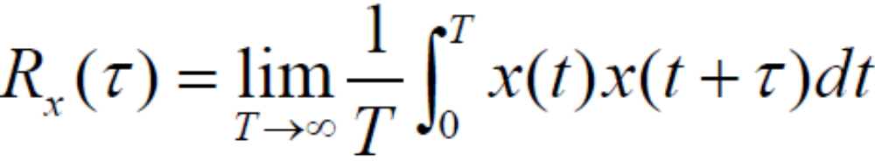
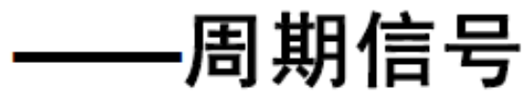
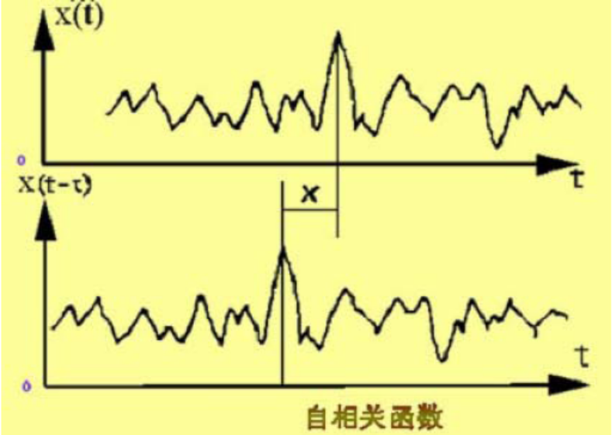

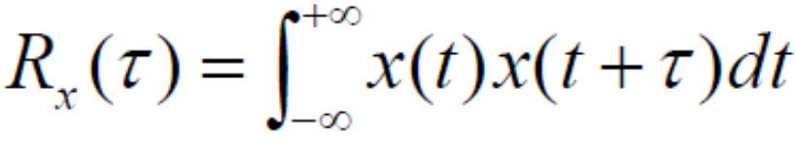
1、自相关函数：反映信号在时移中的相关性。
自相关函数用R_{x}(τ)表示，其定义为:

Slide 35

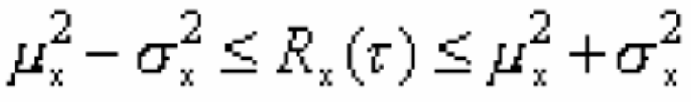
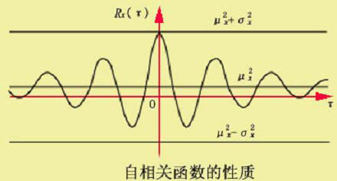
自相关函数的性质：
1）自相关函数为实偶函数。即R_{x}(τ)=R_{x}(-τ)。
2）τ值不同，R_{x}(τ) 不同，当τ=0时，R_{x}(τ)的值最大，并等于信号的均方值
3）Rx(τ)值的限制范围为：
4）周期函数的自相关函数仍为同频率的周期函数。

Slide 36
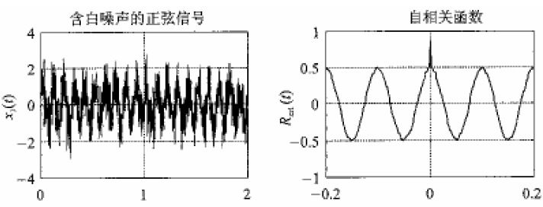
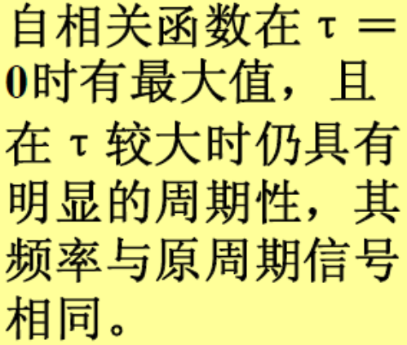
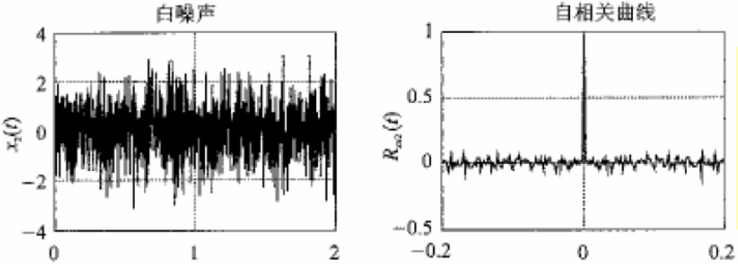
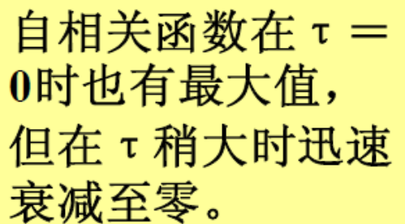

Slide 37
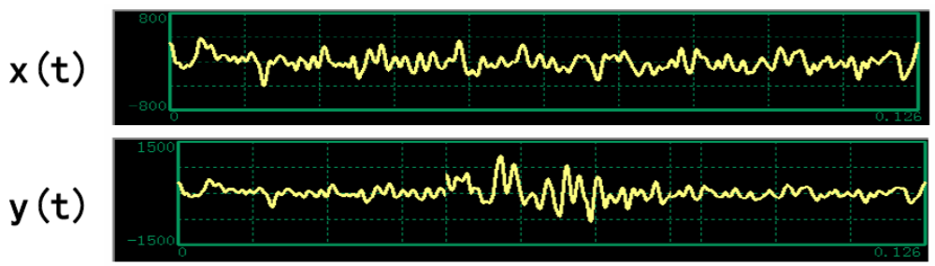
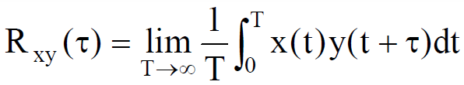
2、互相关函数：反映两个信号在时移中的相关性。

Slide 38


互相关函数的性质：
1）互相关函数是实函数。
2）互相关函数是镜像对称函数
即x(t)与y(t)互换后，其互相关函数对称于纵轴。

Slide 39

3）R_{xy}(τ)的峰值不在τ=0 处，其峰值偏离原点的位置 反映了两信号时移的大小，相关程度。

Slide 40
4）频率相同的两个周期信号的互相关函数仍是周期信号，其周期与原信号相同。
5）两个不同频率的周期信号，其互相关函数为零，即互不相关。

Slide 41





自相关分析：微弱信号的检测
最终得到包含被测信号的自相关函数R_{x}(τ)，抑制了噪声的影响，提高了信噪比。

Slide 42


检测某个微弱周期信号是否存在

Slide 43

相关接收
输入信号 f₁(t) 中除有用信号S_{i}(t) 外，还混有随机噪声n(t) 。
互相关接收原理

Slide 44
式中， 表示参考信号S_{R}(t) 与噪声n(t) 间的相关函数，两者不相关。
◆当积分时间较长时，相关函数
◆输入有用信号S_{i}(t) 和参考信号S_{R}(t) 的周期必须一致。

Slide 45

如果有用信号S_{i}(t) 和参考信号S_{R}(t)出于同一个正弦波激励源，系统变为自相关接收 。
自相关接收原理

Slide 46
设
输出信号是不衰减的周期函数。
这种相关接收法能有效抑制随机噪声的影响，提高输出信号信噪比。

Slide 47

输出信号的相关函数如图。

Slide 48

3、相关分析的工程应用
自相关分析：机械加工表面粗糙度
提取出回转误差等周期性的故障源。

Slide 49

互相关分析：测量运动物体的速度
当可调延时τ等于钢带上某点在两个测点之间经过所需的时间τ_{d}时，互相关函数为最大值。
所测钢带的运动速度为v=d/τ。

Slide 50

互相关分析：地下输油管道漏损位置的探测

Slide 51

5.5 信号的频域分析——功率谱分析
相关函数和功率谱密度函数在数学上是傅立叶变换对
自功率谱密度函数
互功率谱密度函数
自功率谱密度函数(自谱)是自相关函数的傅立叶变换，表达了信号的功率密度沿频率轴的分布

Slide 52

自功率谱密度S_{x}(f)反映信号的频域结构，与幅值谱|x(f)|相似；
自功率谱密度所反映的是信号幅值的平方，因此其频域结构特征更为明显。

Slide 53

互功率谱密度函数(互谱)是互相关函数的傅立叶变换
互谱反映了两个信号中相应频率分量的关联度。

Slide 54


5.5.1 功率谱估计
1、BT法
BT法是先估计自相关函数，再进行傅里叶变换得到功率谱。
利用观测到的实随机序列 ，估计自相关函数的两种方法：无偏自相关函数估计和有偏自相关函数估计。

Slide 55



5.5.1 功率谱估计
1）无偏自相关函数的估计
是一种无偏估计
2）有偏自相关函数的估计
是渐近无偏的，但是一致估计

Slide 56


2、周期图法
BT法是先估计自相关函数，再进行傅里叶变换得到功率谱。
属于渐近无偏估计，非一致估计
改进：平均周期图法，窗函数法

Slide 57




Slide 58
5.5.2 离散傅里叶变换（ DFT ）

Slide 59
2.采样
0
t
0
f
0
t
0
f
0
t
0
f

Slide 60


3.信号的截断
用计算机进行测试信号处理时，不可能对无限长的信号进行测量和运算，而是取其有限的时间片段进行分析，这个过程称信号截断。

Slide 61


Slide 62



Slide 63



Slide 64
4. 栅栏效应
由于FFT是将一幅连续的频谱进行N点抽样，就好象对一幅频谱图通过个“栅栏”观察一样，只能在离散点处看到真实频谱。在两条谱线之间的频谱分量是无法检测到的。
减少栅栏效应的实质就是要提高FFT分辨率。

Slide 65



1）矩形窗

Slide 66



2）三角窗

Slide 67




3）汉宁窗

